Slide 1
Ekip Çalışması
28
Prof.Dr. ŞAHİN KAVUNCUBAŞI

Slide 2
Tanım
Ekip çalışması, belirli amaca yönelik, bilinçli biçimde gerçekleştirilen işbirliği sürecidir.

Slide 3
Ekip çalışmasının nedenleri
Yoğunlaşan işbölümü ve uzmanlaşma,
Personel niteliklerinin değişkenliği,
İşlevsel bağımlılık,
Yönetim sorunlarının karmaşıklaşması,
Etkili karar verme
Personeli güdüleme
Hizmet kalitesinin yükseltilmesi

Slide 4
Etkili ekibin özellikleri
Doğal ve rahatlatıcı atmosfer,
Tartışmalara katılım,
Ekip görevlerinin üyeler tarafından benimsenmesi,
Ekip üyelerinin birbirini benimsemesi
Üyelerin birbirlerini dinlemesi,
Grup fikrini benimsememe özgürlüğünün bulunması,
Yapıcı eleştiri, kendi kendini denetleme,
Önder egemenliğinin bulunmaması.

Slide 5
Ekip etkililiği
Bireysel koşullar
Ekip etkililiği
(Kalite verimlilik,
uyum, tatmin)
Kurumsal koşullar

Slide 6
Bireysel koşullar
Mesleki eğitim
Kendini geliştirme
Mesleki değer ve normların gelişmesi
Ekip çalışmasına yatkınlık
Tartışmaya ve eleştiriye açık olma

Slide 7
Kurumsal koşullar
Demokratik yönetim anlayışı
Yetki ve sorumlulukların tanımlanması
Personel seçiminde liyakata önem verme
Doğal kurumsal atmosfer
Güçlendirme
Bireylerin gelişmesine olanak tanıma

Slide 8
Ekip çalışması, demokratik yönetime dayanır.
İnsanları ezmeyiniz

Slide 9
Ekip geliştirme süreci
Oluşturma (forming)
Tartışma, boğuşma (storming)
Biçimlenme (norming)
İş başarma (performing)
Dağılma (adjourneying)

Slide 10
Oluşturma aşaması
Göreve bağlı olarak kurulacak ekipte yer alacak bireyler belirlenmekte ve bir araya getirilmektedir.
Ekip üyeleri, aralarındaki buzları çözmeye çalışmaktadır.

Slide 11
Tartışma aşaması
Görevler, öncelikler, ve amaçlarla ilgili konularda ekip üyeleri arasında tartışmalar başlamaktadır.
Bu dönemde üyeler arasında gerilimler yükselebilmektedir.

Slide 12
Ne yapmalı ?
Gerilimlerin olumsuz etkileri üyelere açıklanmalı,
Tartışmaları bastırmak yerine, özgür biçimde yapılmasını teşvik etmek,
Görüşlerin nesnel biçimde ifade edilmesini sağlamak,
Yapılan tartışmaları sık sık özetlemek,
Yapılan tartışmaların yararlılık düzeyini belirtmek,
Üyeler arasında gruplaşmaları engellemek,
Kişilerden ziyade, davranışı eleştirmek.

Slide 13
Biçimlenme aşaması
Biçimlenme aşamasında ekip, gerçek ekip kimliğini kazanmaya başlar. Ekip üyeleri bilgi ve düşüncelerini istekli biçimde paylaşmaya, olumlu davranışlar sergilemeye başlamaktadır.
Bu aşama sonunda ekip üyeleri arasında birlik ruhu yerleşmiş olur.

Slide 14
İş başarma aşaması
Ekip görevlerini verimli ve etkili biçimde yerine getirmektedir.
Ekip üyelerinin ilgi odağında sorun çözme ve görevin tamamlanması bulunmaktadır.
Ekip üyeleri nerede kendi başlarına nerede ortak çalışacaklarını anlamaya başlamıştır.

Slide 15
Dağılma aşaması
Ekip üyeleri görevleri geçici nitelikte ise eski bölümlerine dönmektedir. Kalite çemberi gibi takımlarda ise böyle bir durum söz konusu değildir.

Slide 16
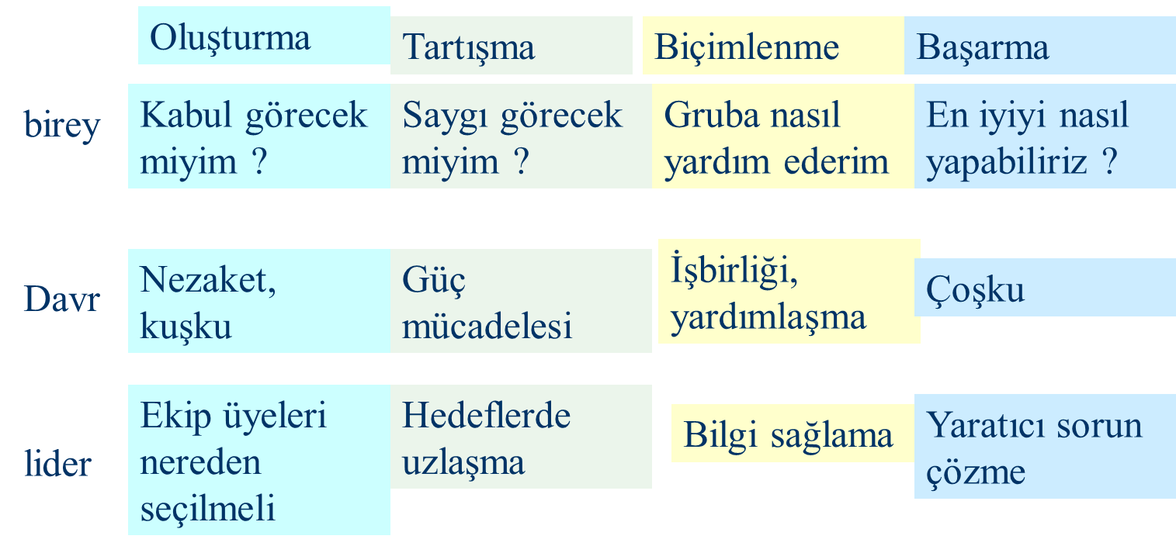
Ekip geliştirme süreci ve davranışlar

Slide 17
Ekip türleri
Özerk ekipler
Sorun çözme ekipleri
  Bölümsel sorun çözme ekipleri (kalite çemberleri)
  İşlevsel ekipler (cross functional teams)

Slide 18
Özerk ekipler
Kendi kendini yönetin ekipler olarak da adlandırılan bu ekipler, belirlenen amaçlar doğrultusunda kendi faaliyetlerini ve kaynaklarını planlayan ekiplerdir.
Grup kendi performansını kendisi değerlendirmektedir.
Gözetim ve denetim tamamen gruba aittir.

Slide 19
Kalite çemberleri
Aynı bölümde çalışan, genellikle 8-10 kişiden oluşan,
Haftada 1 veya 2 saat toplanan,
Bölümde karşılaşılan sorunları irdeleyen, verileri toplayan ve çözümleyen,
Süreklilik gösteren ekiplerdir.

Slide 20
Kalite çemberlerinin karar süreci
Ekip üyeleri, geliştirdikleri çözümü, kurum içinde önemli yapısal değişikliklere yol açmayacak ise, kendi başlarına uygulayabilmektedir.
Önemli değişiklikler ve kaynaklar gerekiyorsa, önerilen çözümün üst yönetimin onayına sunulması gerekmektedir.

Slide 21
Kalite çemberlerinin performansı
Kalite çemberlerinin performansı, önerilen sonuçtan daha çok, ekibin bu sonuç için gösterdiği çalışmanın niteliği dikkate alınarak değerlendirilir

Slide 22
Ishikawa değerlendirme kriterleri
KRİTER PUAN
Konu seçimi 20
İşbirliği gayreti 20
Mevcut durumu anlama ve analiz 30
Standardizasyon ve tekrar önleme 10
Düşünme ve tekrar düşünme 10
Sonuçlar 10
Toplam 100

Slide 23
İşlevsel ekipler
Birden fazla bölümü oluşturan sorunu çözmek için,
Farklı bölümlerden gelen üyeleri içeren,
Sorun çözümlendikten sonra dağılan ekiplerdir.
Bu ekibin büyüklüğü sorunu ilgilendiren bölüm sayısı ve problemin niteliğine göre değişmektedir.

